Slide 1
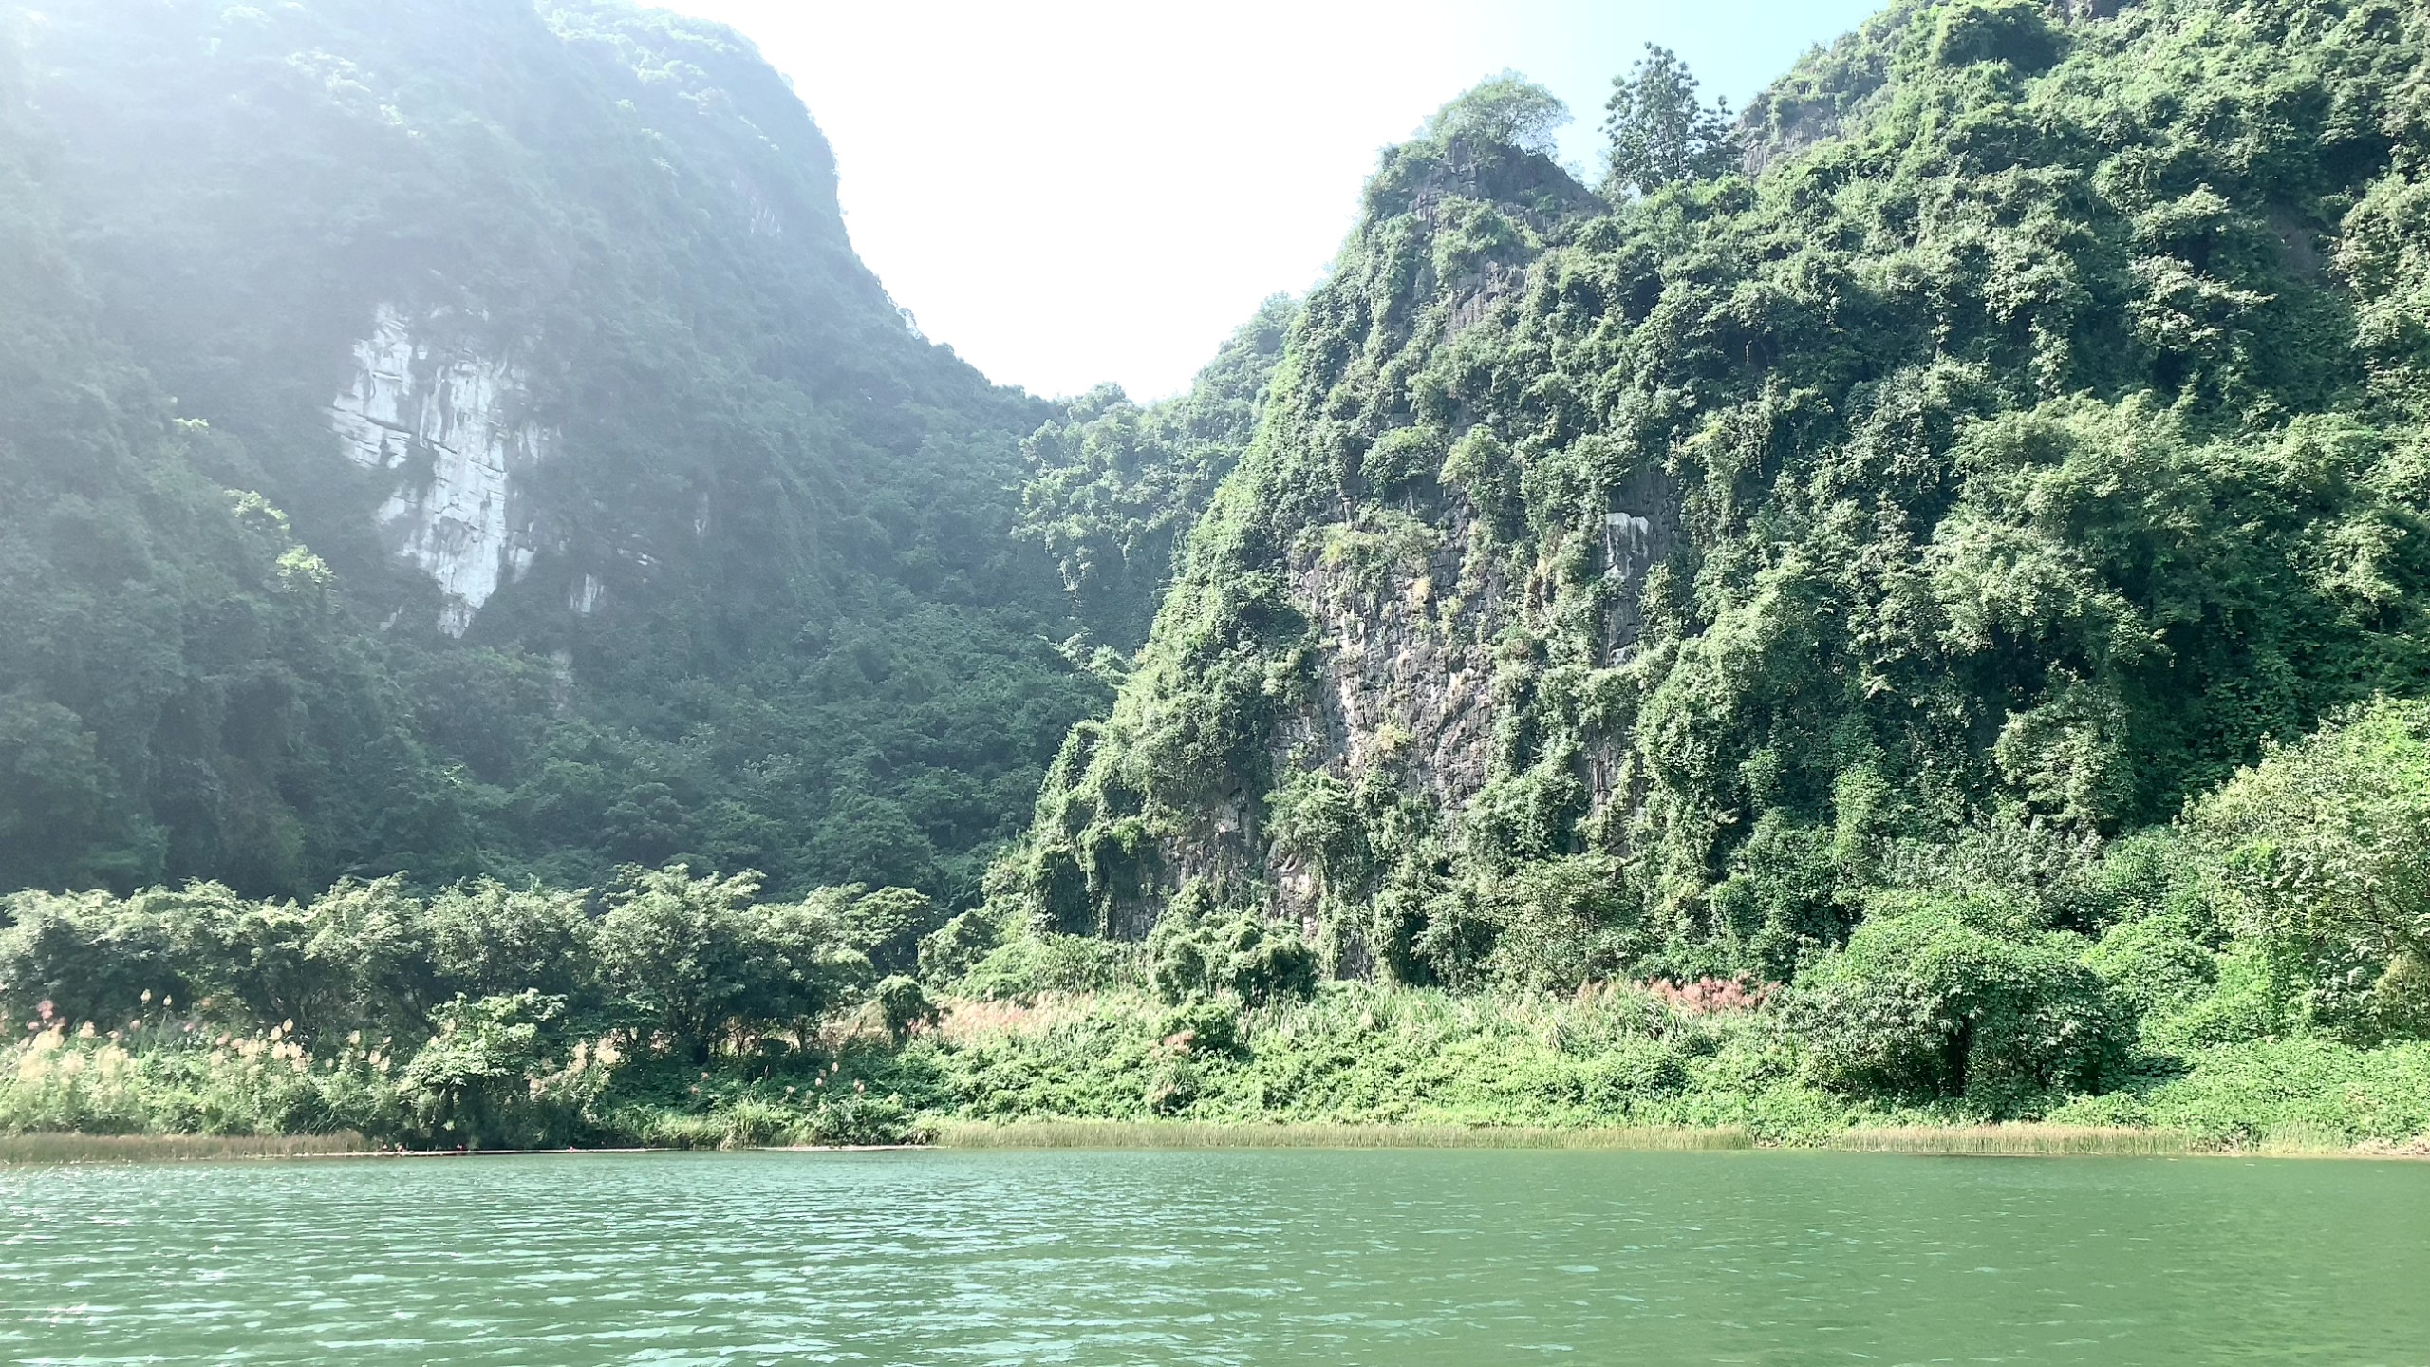
CHỦ ĐỀ 7
GIAI ĐIỆU QUÊ HƯƠNG

Slide 2
CHỦ ĐỀ 7
28
29
30
31
Hát: Bài hát
Soi bóng bên hồ
Thường thức âm nhạc:
Đàn nguyệt và đàn tính
Ôn bài hát: Soi bóng bên hồ
Vận dụng sáng tạo
Lí thuyết âm nhạc:
Đảo phách
Đọc nhạc: Bài đọc nhạc số 5

Slide 3
Tiết 30
- Lí thuyết âm nhạc: Đảo phách - Đọc nhạc: Bài đọc nhạc số 5

Slide 4
Nội dung 1
Lí thuyết âm nhạc: Đảo phách

Slide 5
KHỞI ĐỘNG
Nghe câu hát sau và nhận xét

Slide 6
- Thế nào là đảo phách? - Có nhứng hiện tượng đảo phách nào? - Tác dụng của đảo phách?
Hình thành kiến thức mới

Slide 7
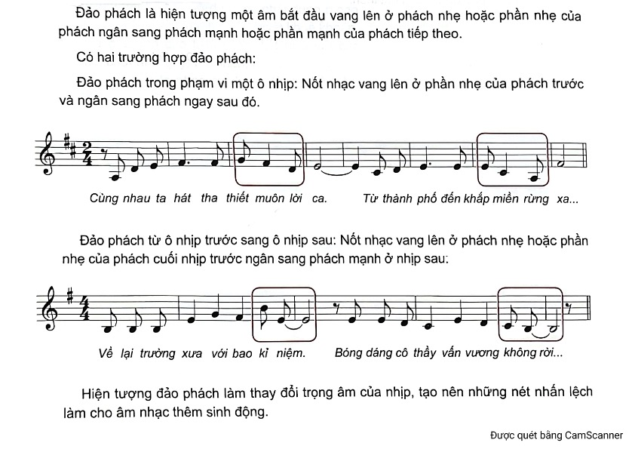
Hình thành kiến thức mới

Slide 8
LUYỆN TẬP
Nhận biết và thể hiện đảo phách ở 1 số bài hát đã học : Mưa hè, Chào năm học mới…..

Slide 9
Nội dung 2
Đọc nhạc: Bài đọc nhạc số 5

Slide 10
KHỞI ĐỘNG

Slide 11
HÌNH THÀNH KIẾN THỨC
Bài đọc nhạc được viết ở nhịp gì? Nhắc lại khái niệm?
Kể tên các nốt nhạc và hình nốt có trong bài đọc nhạc?
Trong bài có những ký hiệu thường gặp nào?

Slide 12
Đọc gam La thứ và trục của gam

Slide 13
Tập đọc từng nét nhạc
https://www.youtube.com/watch?v=uSzcEZfBWk0

Slide 14
LUYỆN TẬP
Đọc nhạc kết hợp gõ đệm theo phách
Đọc nhạc kết hợp đánh nhịp 2/4
https://www.youtube.com/watch?v=dXRIrbvs3k4

Slide 15
VẬN DỤNG
Đặt lời mới cho bài đọc nhạc số 5 theo chủ đề tự chọn, trình bày sản phẩm vào phần vận dụng sáng tạo.

Slide 16
CỦNG CỐ BÀI HỌC
Nhắc lại các nội dung của tiết học
10

Slide 17
CHUẨN BỊ BÀI MỚI
Các nhóm ôn luyện các nội dung đã học trong các chủ đề 7 để trình bày, biểu diễn vào tiết học sau Vận dụng – Sáng tạo

